Slide 1


やってみよう！災害時保健活動の訓練
～すぐに動ける保健師になるために～
ご参加のみなさまへ
●ワークショップは、グループで意見交換を
行います。開始前に前後左右のみなさまと
自己紹介をしておいてください。
●本日のワークショップ（13:10～14:30）では、
写真撮影を行います。
何卒、ご理解とご協力のほど、よろしくお願いします。
本日の流れ
１３：１５～１３：３５ 避難所の環境衛生アセスメント
１３：３５～１３：５５ 避難所の感染症アセスメント
１３：５５～１４：１０
講演：公益社団法人日本看護協会 常任理事 松本珠実氏
『避難所巡回における保健師等チーム活動と
これまでの知見や経験をふまえた訓練』
１４：１０～１４：２０ 訓練の振り返り
１４：２０～１４：３０ 発表、まとめ、アンケート回答
本日の流れ
令和７ 年 12 月 1４ 日
全国保健師長会 健康危機管理特別委員会

Slide 2
グループワークにあたってのお願い
●役割分担
書記：グループの中で前方右側に座っている人
発表：グループの中で後方左側に座っている人
●発表の際、時間厳守でお願いします。
●意見交換でまとめて頂いた用紙は、机の
上に置いて帰ってください。

Slide 3
講師 松本珠実先生のご略歴
1987年 大阪市淀川保健所 入職
1993年 大阪市立厚生女学院（のち保健専門学校）専任教員
2015年 国立保健医療科学院生涯健康研究部
上席主任研究官
2017年 阿倍野区保健福祉センター 保健副主幹
（大阪市立大学看護学研究科 博士前期課程修了）
大阪市健康局 健康推進部 保健主幹
2023年 大阪市健康局 保健指導担当部長
2024年 日本看護協会 常任理事

Slide 4
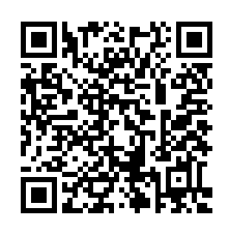
講師 松本 珠実先生の資料

Slide 5
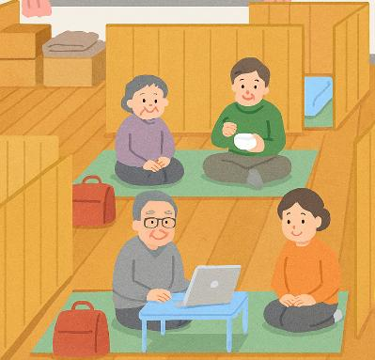
あなたは、避難所巡回の 依頼を受けた保健師です。 駆け付けた避難所の状況は次の写真のような状況でした。
避難所の環境衛生アセスメント訓練
【避難所運営スタッフ】
地元市町村の事務職員1人、他県の事務職員4人の5人

Slide 6
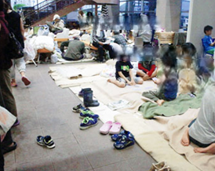
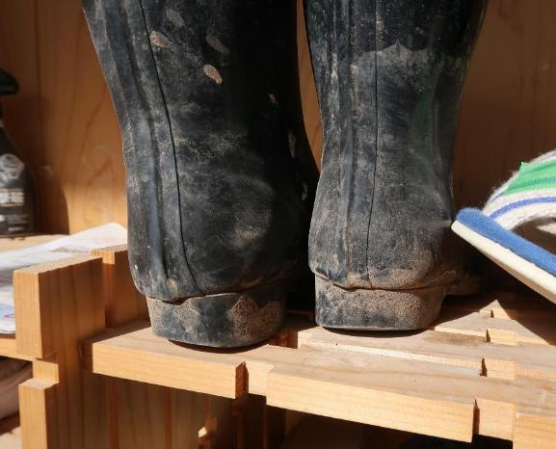
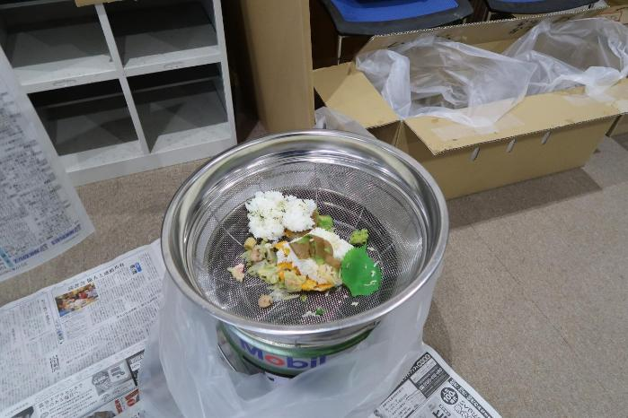
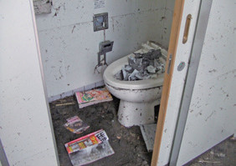
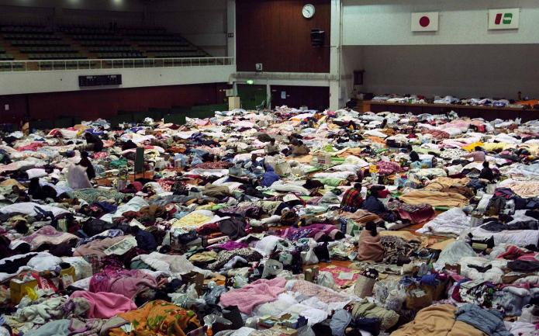
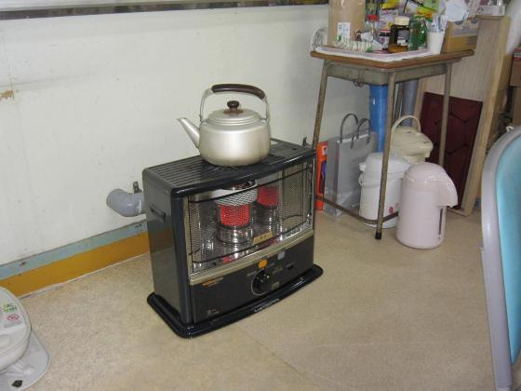
入口
台所
トイレ
居室１
居室２

Slide 7

巡回依頼を受けたあなたはこの状態を見てどうしますか？

Slide 8

①グループワーク １０分 ②発表 各グループ １分
避難所の環境衛生アセスメント訓練

Slide 9
グループワークにあたってのお願い
●感染症ケースの割り振りについて
会場右側：新型コロナウイルスを主に
会場左側：感染性胃腸炎を主に
●発表の際、時間厳守でお願いします。
●意見交換でまとめて頂いた用紙は、机の
上に置いて帰ってください。

Slide 10
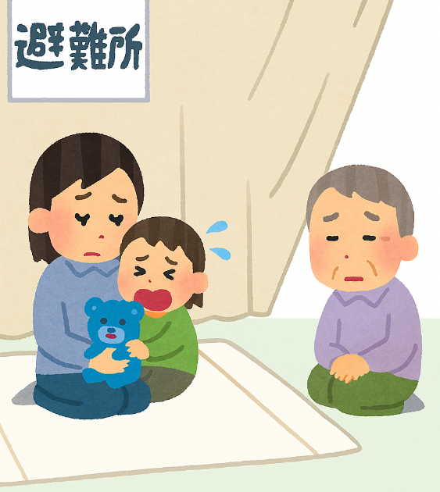
グループワーク 15分 ①保健師として、実施すべきこと ②医療救護班本部への報告事項 1分で発表できるよう 上記を簡潔にまとめてください。
避難所の感染症アセスメント訓練

Slide 11
①グループワーク １０分 ②発表 各グループ １分
訓練のふりかえり

Slide 12
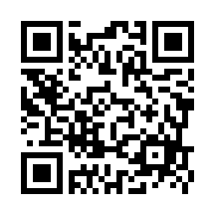


アンケートにご協力お願いします。

